Slide 1



深圳市旅游游客大数据分析月报
深圳市文体旅游局、广东联通联合出品
2018年8月

Slide 2
背景
为深入贯彻党的十八大和十八届五中全会精神，认真贯彻落实《国家旅游局办公室关于印发“十三五”全国旅游信息化规划的通知》（旅办发〔2016〕346号）和《广东省旅游局关于印发〈广东省旅游业发展“十三五”规划〉的通知》（粤旅办〔2017〕17号），推动旅游业创新、协调、绿色、开放、共享发展，促进旅游业转型升级、提质增效，充分发挥旅游业的综合优势和带动作用，积极运用互联网推动旅游业产品业态创新、发展模式变革、服务效能提高，促使旅游产业各方愈加重视旅游信息化的发展，提高各类旅游突发事件应急处置能力和游客大数据分析能力，深圳文体旅游局与中国联通公司合作，利用联通用户基本信息及位置轨迹信息对外省市来深游客、深圳本地游客、经深圳游港澳游客进行大数据分析，科学准确地反映深圳旅游市场发展的总体状况及来深游客的交通方式、停留时间等情况，掌握深圳旅游业的发展动态，为深圳市旅游监督管理局掌握游客群体性信息、规划深圳旅游市场发展提供数据支撑。

Slide 3
目
国内游客深圳游分析
A
录
Contents
深圳国内游游客分析
B
深圳出境游游客分析
C

Slide 4
深圳接待游客数量及走势
2018年8月深圳接待国内游客共计1369万人次，其中过夜游共计994万人次，一日游共计375万人次，4日（周六）、5日（周日）、6日（周一）、7日(周二)、8日(周三)接待游客人数相对较多，每日游客数量如下图所示：

Slide 5
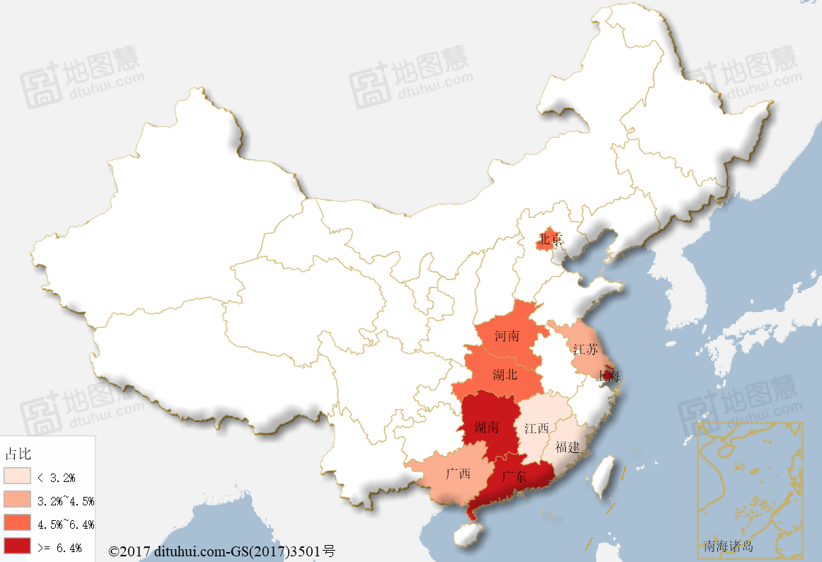
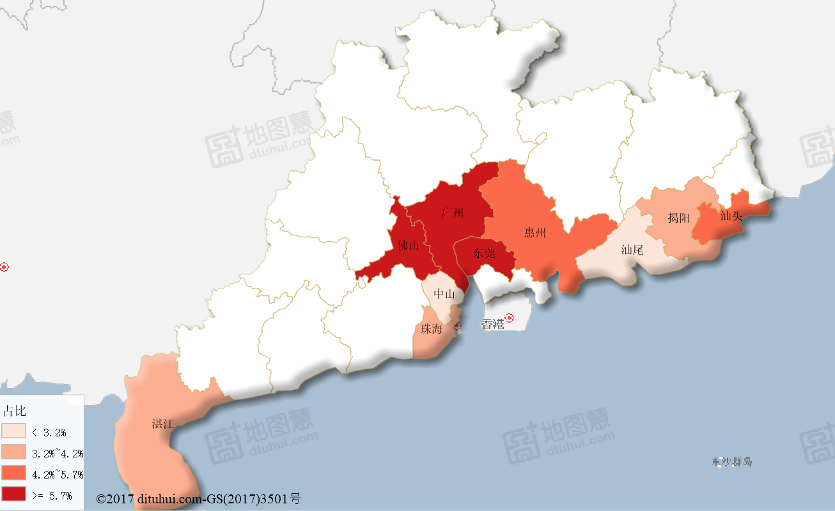
国内来深圳游客来源省区分布
2018年8月来深圳的游客来源前5个省份是：广东占38.3%、湖南占9.5%、上海占6.4%、湖北占5.9%、北京占4.6%；广东省内游客以广州、东莞、佛山、惠州和汕头居多。
1.广东 38.3%
2.湖南 9.5%
3.上海 6.4%
4.湖北 5.9%
5.北京 4.6%
6.河南 4.5%
7.江苏 3.8%
8.广西 3.2%
9.江西 2.7%
10.福建 2.2%
1.广州 40.6%
2.东莞 15.4%
3.佛山 5.7%
4.惠州 5.5%
5.汕头 4.2%
6.揭阳 4.0%
7.珠海 4.0%
8.湛江 3.2%
9.汕尾 2.7%
10.中山 2.6%

Slide 6


来深圳游客总体特征分析
来深圳的游客55%为男性、45%为女性；游客年龄分布特征是:14岁及以下的少年占14.7%，15-24岁青年占25.8%，25-44岁的壮盛年占27.8%，45-64岁的中年占17.1%，65岁及以上的老年占14.7%，游客以壮盛年为主。
45%
55%

Slide 7
来深圳游客交通工具分析
来深圳的游客使用交通工具中汽车占64.0%、飞机占5.5%、火车占30.5%；汽车仍是来深圳的主要交通工具，做好各大汽车站的乘车路线安排、乘车指引与服务仍然十分重要。
汽车64.0%
其中：广东36.4%，湖南10.1%，上海8.3%，其它各省共占45.2%
飞机5.5%
其中：北京19.0%，广东13.6%，上海11.0%，其它各省共占56.4%
火车30.5%
其中：广东37.6%，湖南11.6%，湖北7.2%，其它各省共占43.6%

Slide 8
来深圳游客停留天数分析
来深圳的游客停留天数总体分布如下：停留1天占15.0%，停留2天占14.5%，停留3天占9.2%，停留4-6天占16.5%，停留7-15天占22.0%，15天以上占22.8%，游客平均停留时间是3.6天。

Slide 9
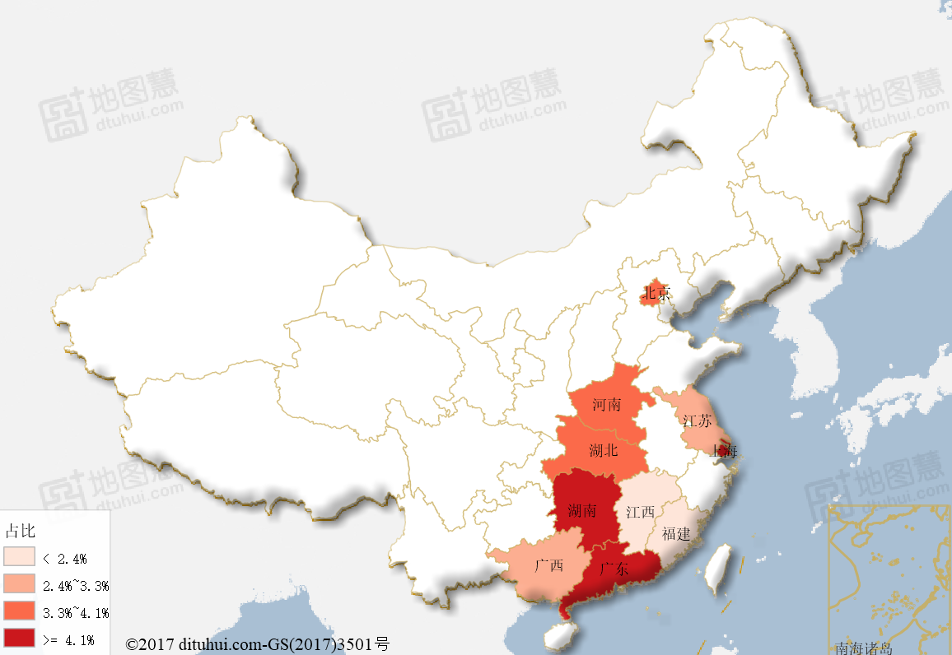
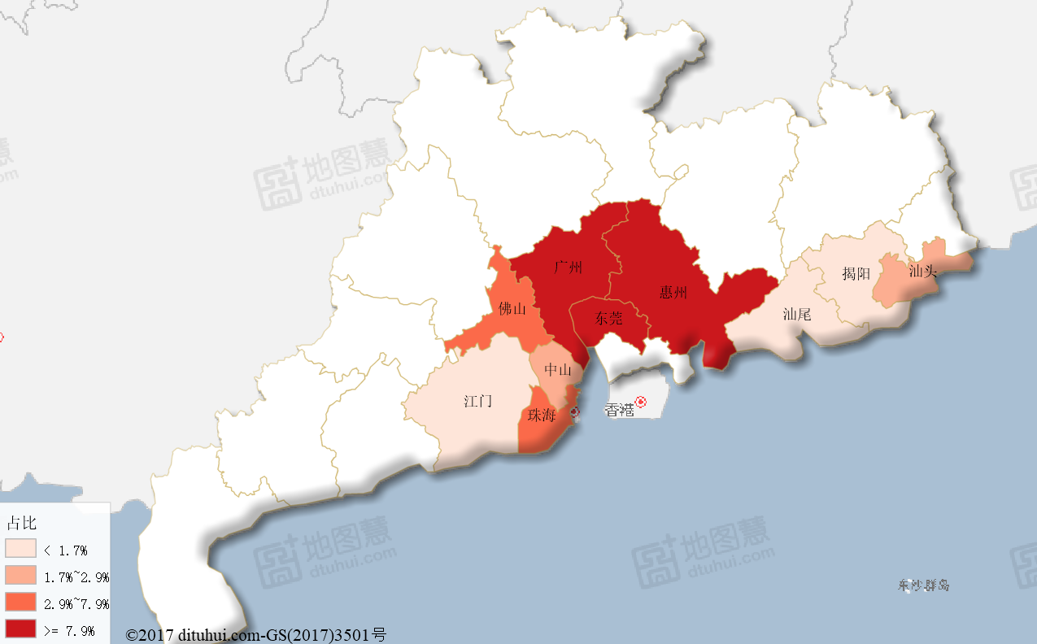
1.1：在深圳一日游游客来源分析
在深圳一日游游客来源前5个省份分别是广东55.1%、湖南6.9%、上海4.1%、湖北3.9%、北京3.6%。一日游以广东省内游客为主，主要来自广州、东莞、惠州、佛山和珠海。
1.广东 55.1%
2.湖南 6.9%
3.上海 4.1%
4.湖北 3.9%
5.北京 3.6%
6.河南 3.3%
7.江苏 2.7%
8.广西 2.4%
9.福建 1.9%
10.江西 1.8%
1.广州 38.3%
2.东莞 29.2%
3.惠州 7.9%
4.佛山 5.4%
5.珠海 2.9%
6.中山 2.7%
7.汕头 1.7%
8.揭阳 1.6%
9.汕尾 1.6%
10.江门 1.5%

Slide 10
1.2：一日游游客特征分析
在深圳一日游游客57%为男性、43%为女性；年龄分布特征是少年占12.8%、青年占22.7%、壮盛年占34.4%、中年占17.1%、老年占13.1%；交通工具特征是汽车占59.1%、飞机占3.7%、火车占37.2%，一日游游客以汽车为主要交通工具。
43%
57%
汽车59.1%
飞机3.7%
火车37.2%

Slide 11
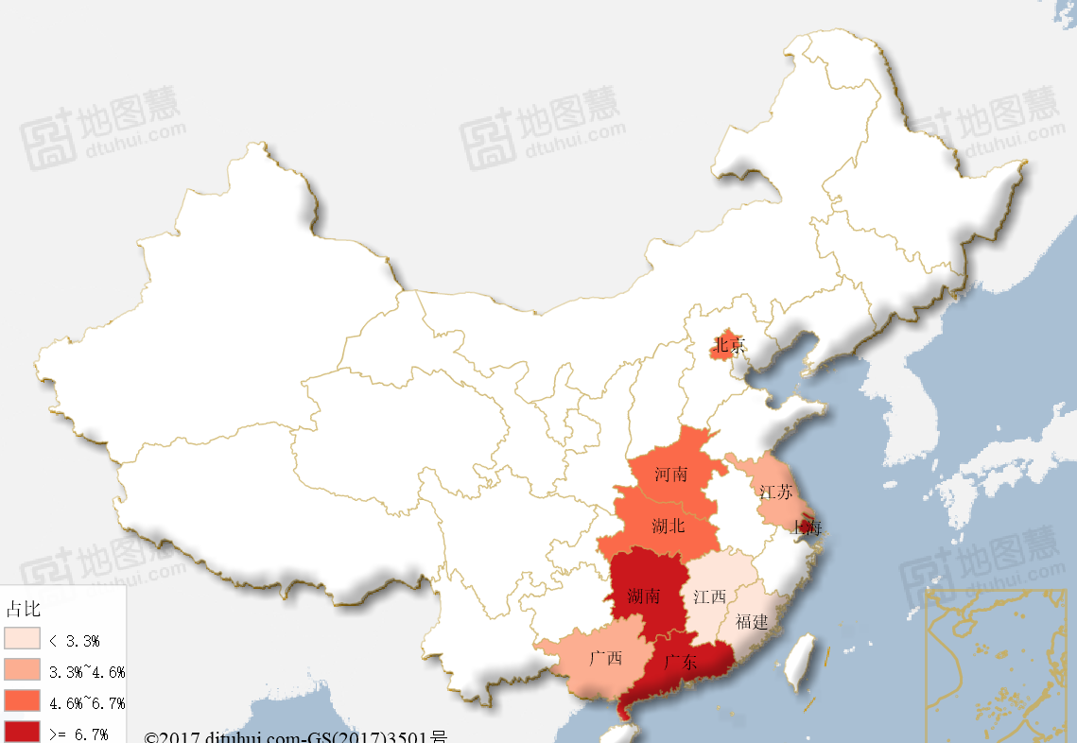
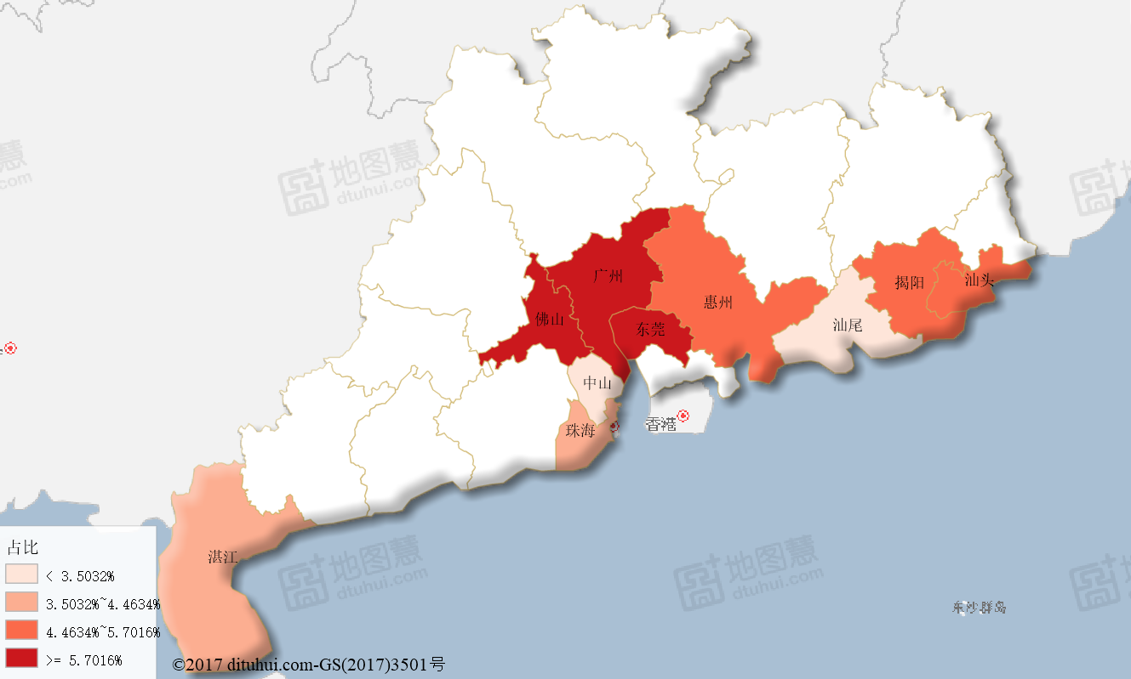
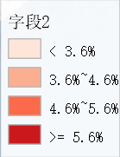
2.1：在深圳过夜游游客来源分析
在深圳过夜游的游客来源前5个省份分别是广东36.1%、湖南9.8%、上海6.7%、湖北6.2%、北京4.7%。过夜游以广东省内游客为主，主要来自广州、东莞、佛山、惠州和汕头。
1.广东 36.1%
2.湖南 9.8%
3.上海 6.7%
4.湖北 6.2%
5.北京 4.7%
6.河南 4.6%
7.江苏 4.0%
8.广西 3.3%
9.江西 2.8%
10.福建 2.2%
1.广州 41.0%
2.东莞 12.5%
3.佛山 5.7%
4.惠州 5.0%
5.汕头 4.7%
6.揭阳 4.5%
7.珠海 4.2%
8.湛江 3.5%
9.汕尾 2.9%
10.中山 2.6%

Slide 12
2.2：过夜游游客停留天数分析
在深圳过夜游的游客停留2天占17.1%，停留3天占10.8%，停留4-6天占19.4%，停留7-15天占25.9%，15天以上占26.9%；各停留时段来源省份仍以广东游客为主，其余是湖南、上海、湖北、北京等地游客较多。
停留天数 | 主要来源省份
2天 | 广东45%、湖南8%、上海5%、北京5%
3天 | 广东37%、湖南9%、北京6%、上海6%
4-6天 | 广东33%、湖南10%、上海7%、湖北6%
7-15天 | 广东35%、湖南12%、上海9%、湖北6%
15天以上 | 广东35%、湖南10%、上海8%、湖北7%

Slide 13
2.3：过夜游游客特征分析
在深圳过夜游的游客54%为男性、46%为女性；年龄分布特征是少年占14.7%、青年占26.3%、壮盛年占26.9%、中年占17.1%、老年占15.0%； 交通工具特征是汽车占64.4%、飞机占5.6%、火车占30.0%。
46%
54%
汽车64.4%
飞机5.6%
火车30.0%

Slide 14
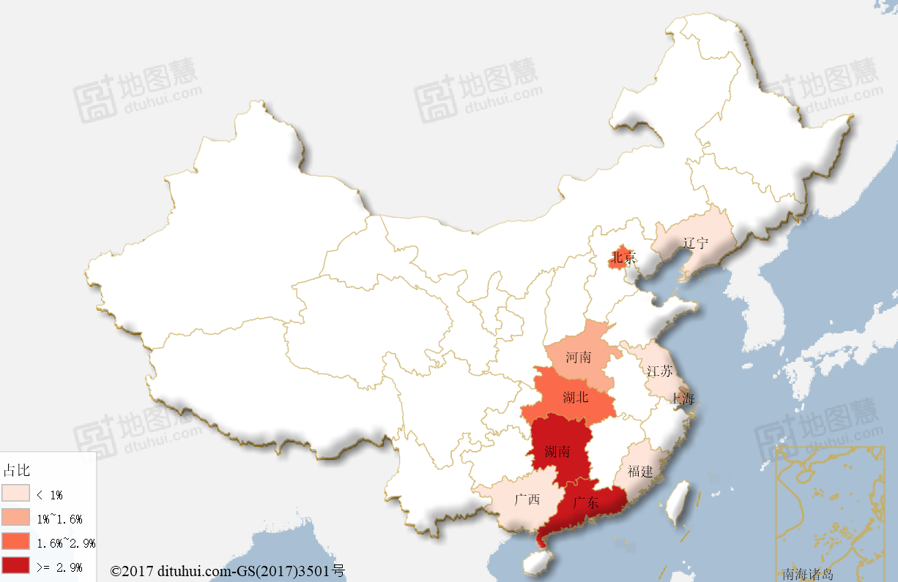
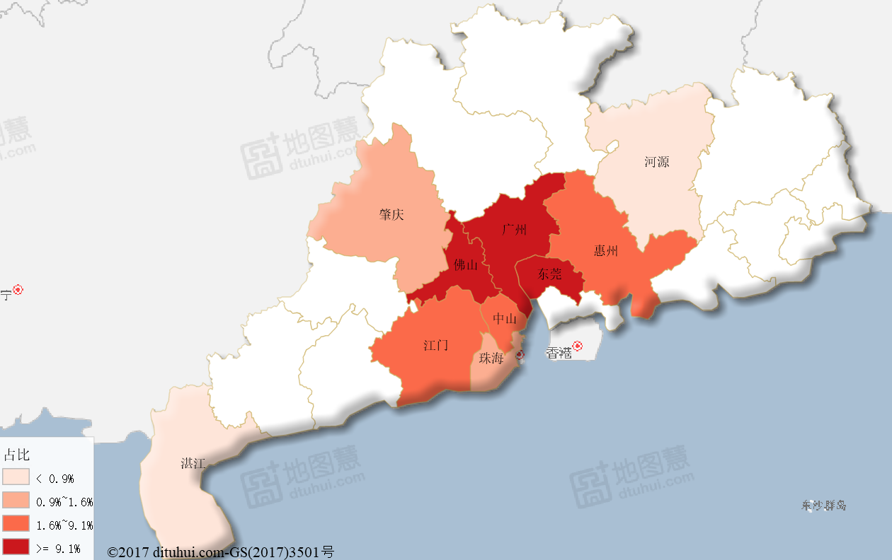
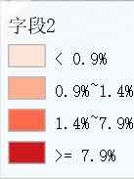
3.1：港澳一日游游客来源分析
经深圳前往港澳一日游游客共计7.9万人，来源以广东、湖南、湖北、北京、上海为主。广东省内游客主要来自广州、东莞、佛山、惠州、江门。
1.广东 82.7%
2.湖南 2.9%
3.湖北 1.9%
4.北京 1.6%
5.上海 1.3%
6.河南 1.0%
7.辽宁 0.9%
8.福建 0.7%
9.广西 0.7%
10.江苏 0.7%
1.广州 50.7%
2.东莞 24.9%
3.佛山 9.1%
4.惠州 4.5%
5.江门 1.8%
6.中山 1.6%
7.珠海 1.4%
8.肇庆 0.9%
9.湛江 0.7%
10.河源 0.6%

Slide 15
3.2：港澳一日游游客特征分析
经深圳前往港澳一日游的游客52%为男性、48%为女性；年龄分布特征是少年占6.5%、青年占30.4%、壮盛年占41.7%、中年占14.4%、老年占7.1%。
48%
52%
汽车1.2%
火车0.3%
其它98.5%

Slide 16
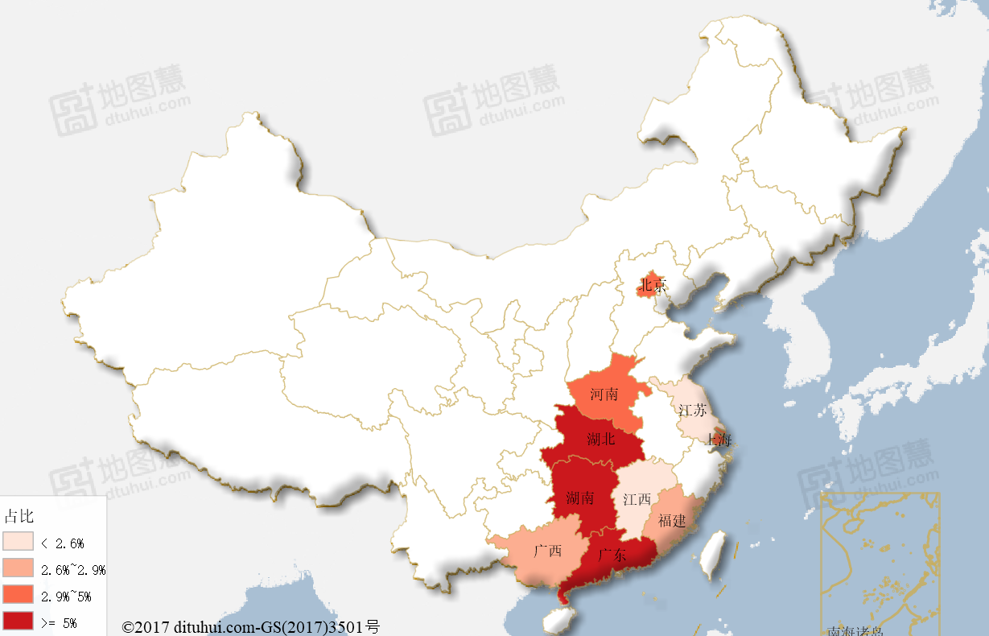
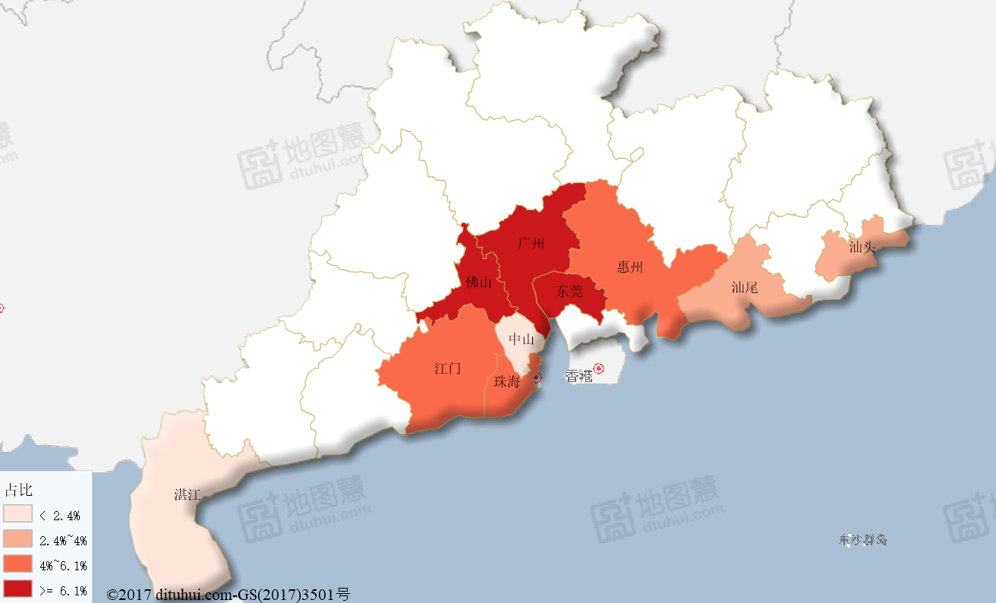
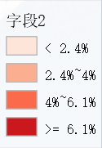
4.1：港澳过夜游游客来源分析
经深圳前往港澳过夜游客共计67.7万人，来源以广东、湖南、湖北、北京、上海为主。广东省内游客主要来自广州、东莞、佛山、珠海、惠州为主。
1.广东 50.3%
2.湖南 6.7%
3.湖北 5.0%
4.北京 4.7%
5.上海 3.9%
6.河南 2.9%
7.福建 2.8%
8.广西 2.6%
9.江苏 2.3%
10.江西 2.1%
1.广州 45.3%
2.东莞 13.0%
3.佛山 6.6%
4.珠海 4.8%
5.惠州 4.7%
6.江门 3.9%
7.汕尾 3.1%
8.汕头 2.6%
9.中山 2.5%
10.湛江 2.4%

Slide 17
4.2：港澳过夜游游客停留天数分析
经深圳前往港澳过夜游停留2天的游客占15.5%，停留3天占12.8%，停留4-6天占21.8%，停留7-15天占21.5%，15天以上占28.3%。
停留天数 | 主要来源省份
2天 | 广东70%、湖南5%、湖北3%、上海2%
3天 | 广东57%、湖南6%、北京4%、湖北4%
4-6天 | 广东44%、湖南8%、湖北6%、北京5%
7-15天 | 广东48%、湖南6%、北京5%、湖北5%
15天以上 | 广东44%、湖南7%、湖北6%、北京6%

Slide 18
4.3：港澳过夜游游客特征分析
经深圳前往港澳过夜游游客52%为男性、48%为女性；年龄分布特征是少年占12.8%、青年占27.4%、壮盛年占29.4%、中年占17.1%、老年占13.3%。
48%
52%
汽车13.3%
飞机0.4%
火车4.1%
其它82.2%

Slide 19
热门景点分析
来深圳游客游玩的18个主要景点及周边游玩人数情况如右图所示，共计1824万人次。
建议节假日期间做好上述景点道路安全保障、人流量控制工作，指导景区周边合理布局餐饮、停车、住宿等配套设施。
单位：万人次

Slide 20
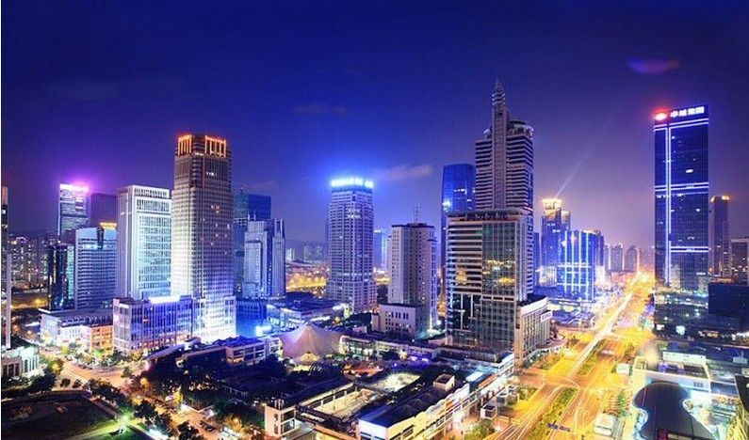
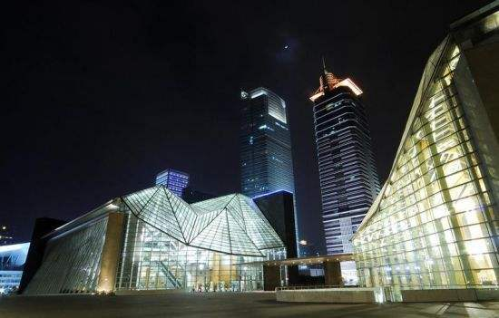
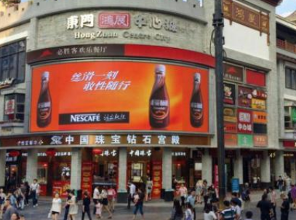
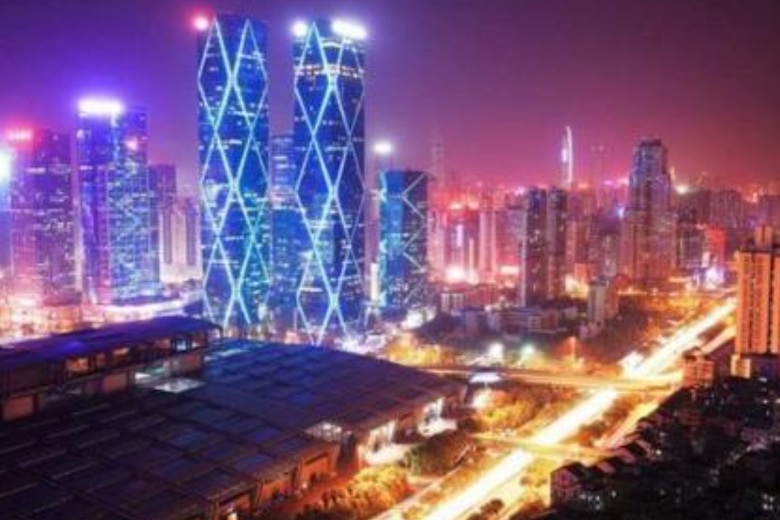

热门商圈分析
来深圳游客游览的5个热门商圈中，华强北商圈607万人次、人民南商圈505万人次，东门商圈479万人次，深南中商圈257万人次，华侨城商圈118万人次，建议与工商部门协同做好商圈的经营管理工作，保证商圈正常、有序、诚信经营，为游客提供良好的购物体验。
TOP1
华强北607万人次
TOP2
人民南505万人次
TOP3
东门479万人次
TOP4
深南中257万人次
TOP5
华侨城118万人次

Slide 21





热门旅游APP使用分析
来深圳游客使用的热门旅游相关的APP前五位依次是携程网、去哪网、同程旅游、蚂蜂窝自由行、航旅纵横，建议发布旅游信息可选择此类主流APP进行推送，以便有效宣传及引导游客。
TOP1
携程 56%
TOP2
去哪儿 13%
TOP3
同程旅游 7%
TOP4
蚂蜂窝自由行 6%
TOP5
航旅纵横 5%

Slide 22
目
国内游客深圳游分析
A
录
Contents
深圳国内游游客分析
B
深圳出境游游客分析
C

Slide 23
深圳国内游游客日走势
2018年8月从深圳出发到国内其它省市旅游的游客共计1983万人次，每日在外旅游的游客数量如右图所示，其中周末出行人数相对较多（1日、21日、22日、27日、28日）。

Slide 24
深圳国内游游客停留天数分析
从深圳出发到国内旅游的游客停留天数总体分布：停留1天占60.5%，停留2天占19.2%，停留3天占6.1%，停留4-6天占6.6%，停留7-15天占4.5%，15天以上占3.1%，。

Slide 25
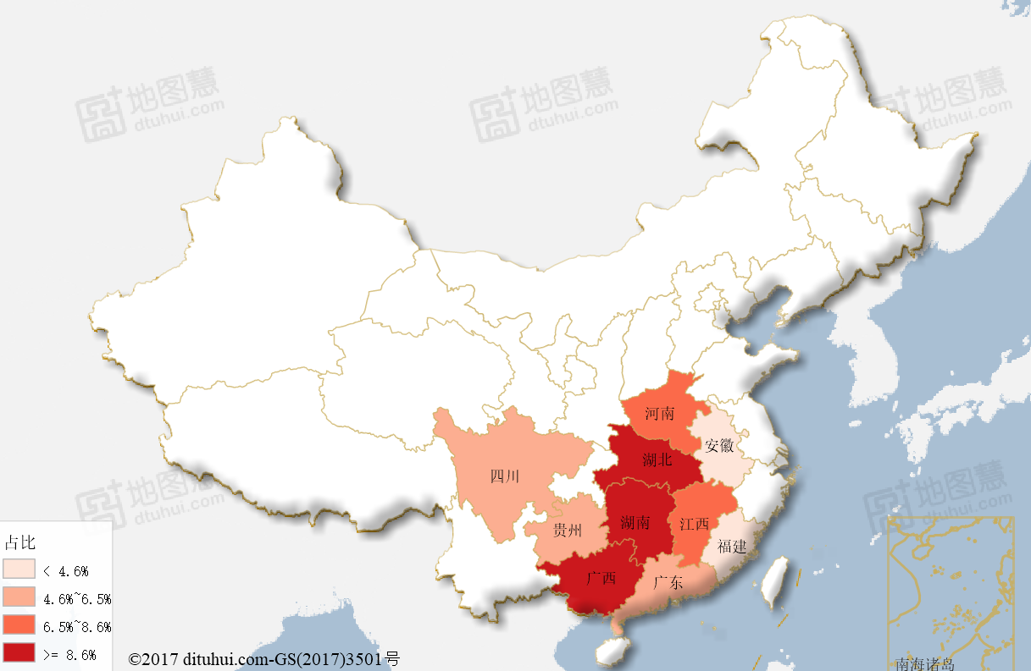
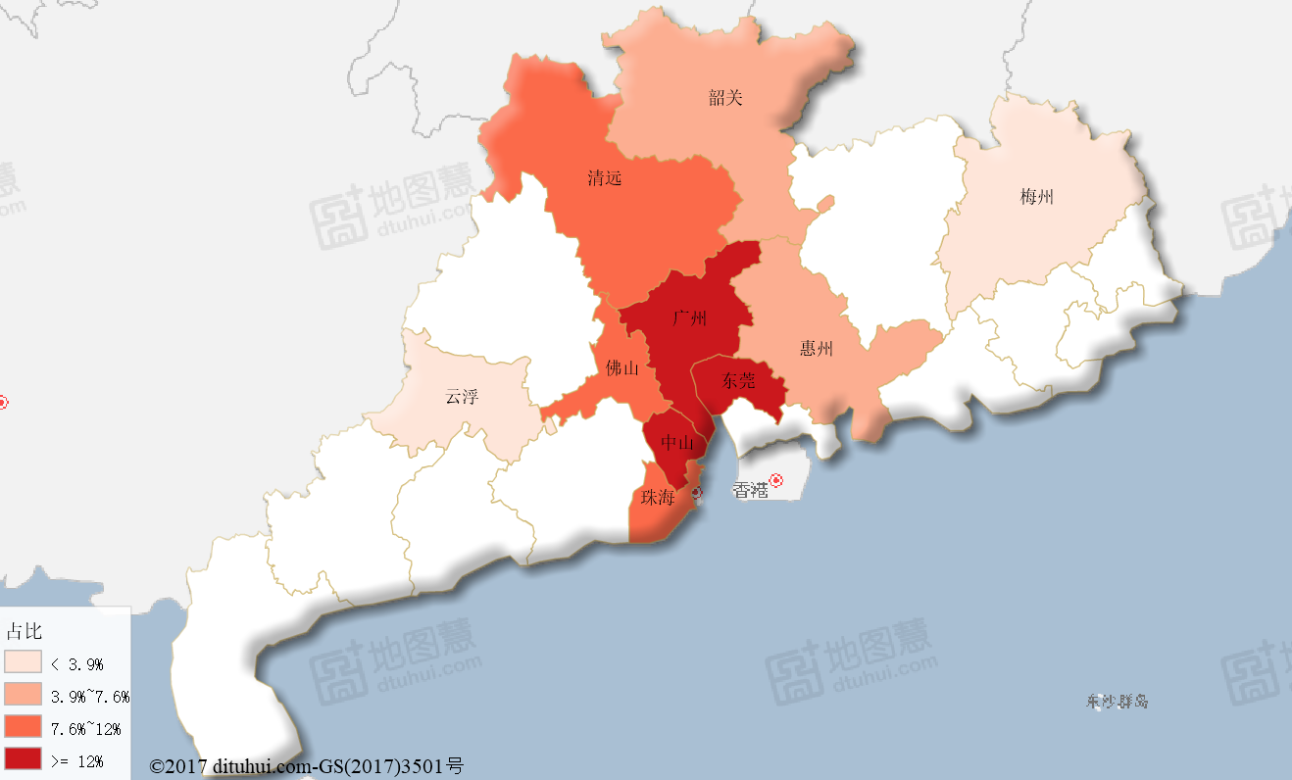
1.1：深圳出发国内一日游目的地分析
2018年8月从深圳外出一日游的游客去向前5个省份依次是湖南、广西、湖北、广东、河南；广东省内去向东莞、广州、清远、中山、惠州等城市较多。
1.湖南 23.6%
2.广西 11.4%
3.湖北 8.6%
4.河南 6.9%
5.江西 6.5%
6.广东 5.1%
7.贵州 5.1%
8.四川 4.6%
9.福建 4.0%
10.安徽 3.1%
1.广州 19.0%
2.东莞 17.0%
3.中山 12.0%
4.清远 8.6%
5.珠海 8.1%
6.佛山 7.6%
7.惠州 6.1%
8.韶关 3.9%
9.云浮 3.6%
10.梅州 2.2%

Slide 26
1.2：国内一日游游客特征分析
深圳出发一日游游客66%为男性、34%为女性；年龄分布特征是少年占1.2%、青年占16.0%、壮盛年占69.1%、中年占12.1%、老年占1.7%；出行交通工具以火车、汽车为主。
34%
66%
汽车23.7%
飞机2.4%
火车73.8%
注：出行交通工具抽样出行省内用户，省外用户无数据

Slide 27
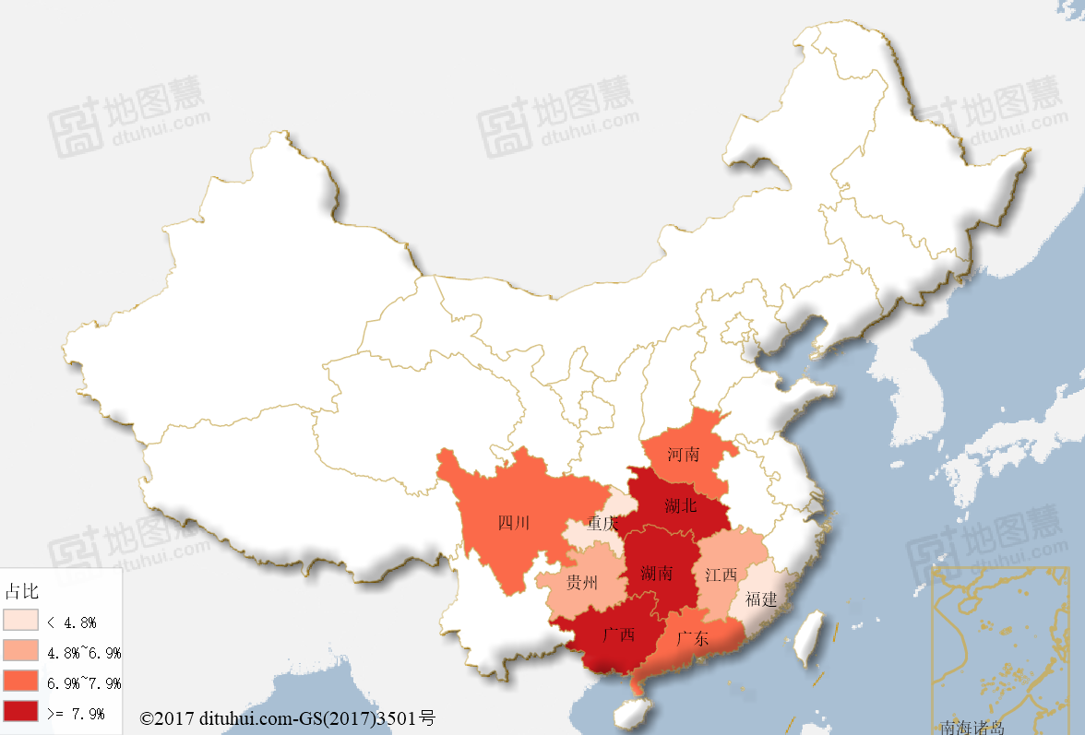
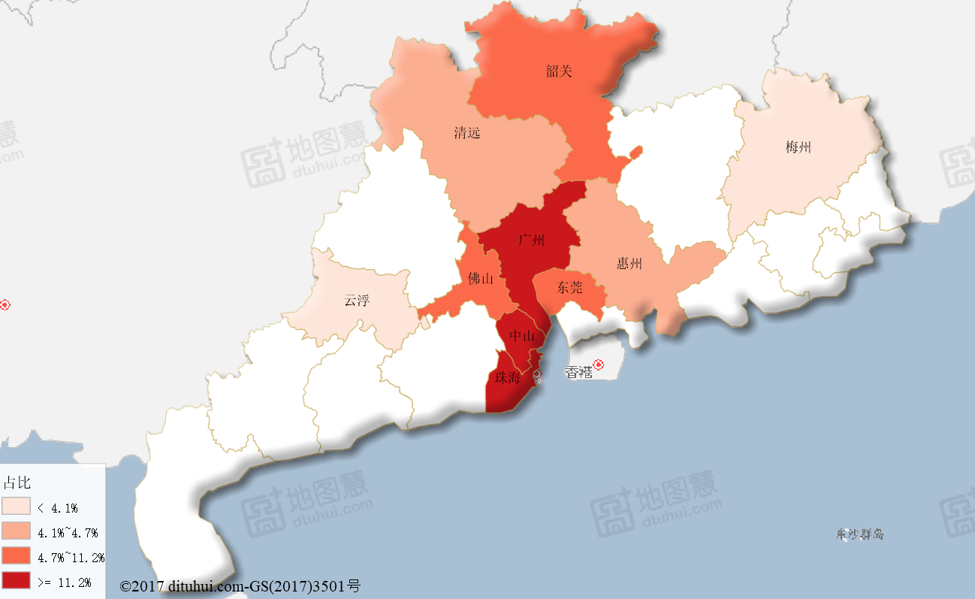
2.1：国内过夜游游客目的地分析
从深圳出发在国内停留过夜的游客目的地以湖南、广西、湖北、广东、四川为主，从深圳出发在广东省内停留过夜的游客目的地以广州、中山、珠海、佛山、东莞为主。
1.湖南 22.0%
2.广西 10.6%
3.湖北 7.9%
4.广东 7.6%
5.四川 7.0%
6.河南 6.9%
7.江西 5.1%
8.贵州 4.8%
9.重庆 3.8%
10.福建 2.8%
1.广州 16.5%
2.中山 15.1%
3.珠海 11.2%
4.佛山 10.6%
5.东莞 10.1%
6.韶关 4.7%
7.清远 4.6%
8.惠州 4.1%
9.梅州 3.9%
10.云浮 3.7%

Slide 28
2.2：国内过夜游游客停留天数分析
在国内过夜游客停留2天占48.6%，停留3天占15.4%，停留4-6天占16.7%，停留7-15天占11.4%，15天以上占7.9%，过夜游游客以湖南、广西、湖北、广东较多。
停留天数 | 主要去向省份
2天 | 湖南24%、广西11%、湖北9%、河南8%
3天 | 湖南22%、广西11%、湖北8%、四川7%
4-6天 | 湖南21%、广西11%、广东8%、湖北8%
7-15天 | 湖南20%、广东12%、广西10%、四川7%
15天以上 | 广东28%、湖南15%、重庆9%、广西8%

Slide 29
2.3：国内过夜游游客特征分析
过夜游游客65%为男性、35%为女性；年龄分布特征是少年占1.1%、青年占21.5%、壮盛年占63.9%、中年占11.7%、老年占1.8%；出行工具以仍火车、汽车为主。
35%
65%
汽车40.3%
飞机4.3%
火车55.4%
注：出行交通工具抽样出行省内用户，省外用户无数据

Slide 30
目
国内游客深圳游分析
A
录
Contents
深圳国内游游客分析
B
深圳出境游游客分析
C

Slide 31
深圳出境游游客数量及走势
2018年8月深圳本地出境去国外和港澳旅游的游客共计60.9万人次，每日在境外的游客数量如右图所示，其中8月1日、4日出境游的游客数量较多，主要是去港澳的游客相对较多。

Slide 32
深圳出境游类型分布
深圳出境游游客分布：港澳一日游游客占比为37.8%，港澳多日游占45.1%，出国游占17.1%。出境游仍以港澳一日游为主。

Slide 33
1.1：港澳一日游游客特征分析
港澳一日游游客中54%为男性、46%为女性；年龄分布特征是：少年占7.0%、青年占19.7%、壮盛年占49.9%、中年占15.9%、老年占7.5%。一日游主要是壮盛年游客。
46%
54%

Slide 34
2.1：港澳过夜游游客特征分析
港澳过夜游游客55%为男性、45%为女性；年龄分布特征是：少年占6.8%、青年占18.0%、壮盛年占50.2%、中年占17.6%、老年占7.4%。
45%
55%

Slide 35
2.2：港澳过夜游游客停留天数分析
深圳前往港澳过夜的游客在港澳停留2天占74.8%，停留3天占10.2%，停留4-6天占9.5%，停留7-15天占4.9%，15天以上占0.5%。大部分游客以停留2天为主。

Slide 36
3.1：出国游游客特征分析
出国游客56%为男性、44%为女性；年龄分布特征是：少年占1.9%、青年占8.3%、壮盛年占70.9%、中年占16.2%、老年占2.7%。出国游主要是壮盛年游客。
44%
56%

Slide 37
3.2：出国游目的地分析
出国游客去向国家依次是：日本1.1万人次、泰国0.9万人次、加拿大0.8万人次、美国0.8万人次、马来西亚0.6万人次、韩国0.5万人次、越南0.4万人次、新加坡0.4万人次、俄罗斯0.3万人次、哈萨克斯坦0.3万人次、印度尼西亚0.3万人次、挪威0.3万人次、法国0.3万人次、柬埔寨0.3万人次、英国0.3万人次，以上共占出国游客的70.0%。

Slide 38
3.3：出国游游客停留天数分析
深圳出国游游客在境外各国停留天数的特征：停留1天占53.6%，停留2天占12.9%，停留3天占8.0%，停留4-6天占13.2%，停留7-15天占9.3%，15天以上占2.9%。大部分游客在国外不同国家以3天以内的短期旅游为主，共占74.5%。

Slide 39
谢谢观看

